Slide 2
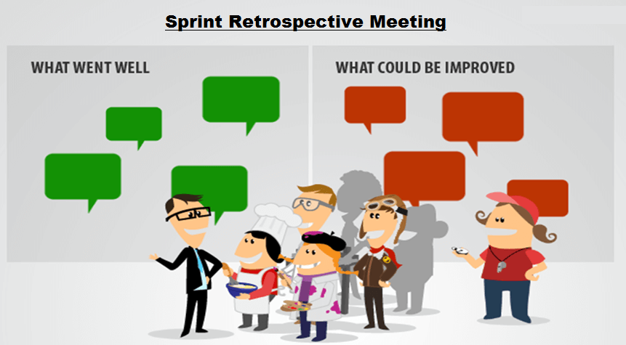
Time
GRUPO FLOW
Beatriz Oziel - 01201127
Fernando Laurito - 01201029
Mariana França - 01201107
Michele Calazans - 01201060
Rafael Ciebra - 01201078
Romullo Pereira - 01201094

Slide 3
Atividade 01
Reunião de Retrospectiva da Sprint Passada (Grupos Antigos)
O que deu certo?
O que não deu certo?
Plano de Ação para este semestre.

Slide 4

PROJETO FLOW – REUNIÃO DE RETROSPECTIVA
LOUCO
TRISTE
CONTENTE
Apresentação das Sprints
Implementação das APIs
Distanciamento do grupo (quarentena)
Fim do projeto
Mapa de calor funcionando
Pontualidade nas reuniões
Ansiedade antes das entregas
Prazos
Organização do time
Integração do time
Mudança de áreas no projeto
Prototipação de telas
Design do projeto
Resultado da sprint

Slide 5
PROJETO FLOW – PLANO DE AÇÃO
LOUCO
TRISTE
CONTENTE
Estudar mais sobre
Implementação das APIs
Aprendizado e pesquisa sobre a API
Delegar mais as atividade
Distanciamento do grupo (quarentena)
Mapa de calor funcionando
Manter o máximo de contato (reuniões)
Engajamento e resiliência durante o processo
Organização das atividades
Prototipação de telas
Pesquisas de inspirações
Fazer o necessário primeiro
Design do projeto
Fim do projeto
Levar as coisas boas que aconteceram e levar para o próximo grupo
Design com propósito
Administrar melhor o tempo
Ansiedade antes das entregas
Revisão dos entregáveis
Satisfação com os resultados obtidos
Resultado da sprint
Pesquisar mais sobre a área
Harmonia do grupo
Mudança de áreas no projeto
Estar engajado no projeto

